Slide 1
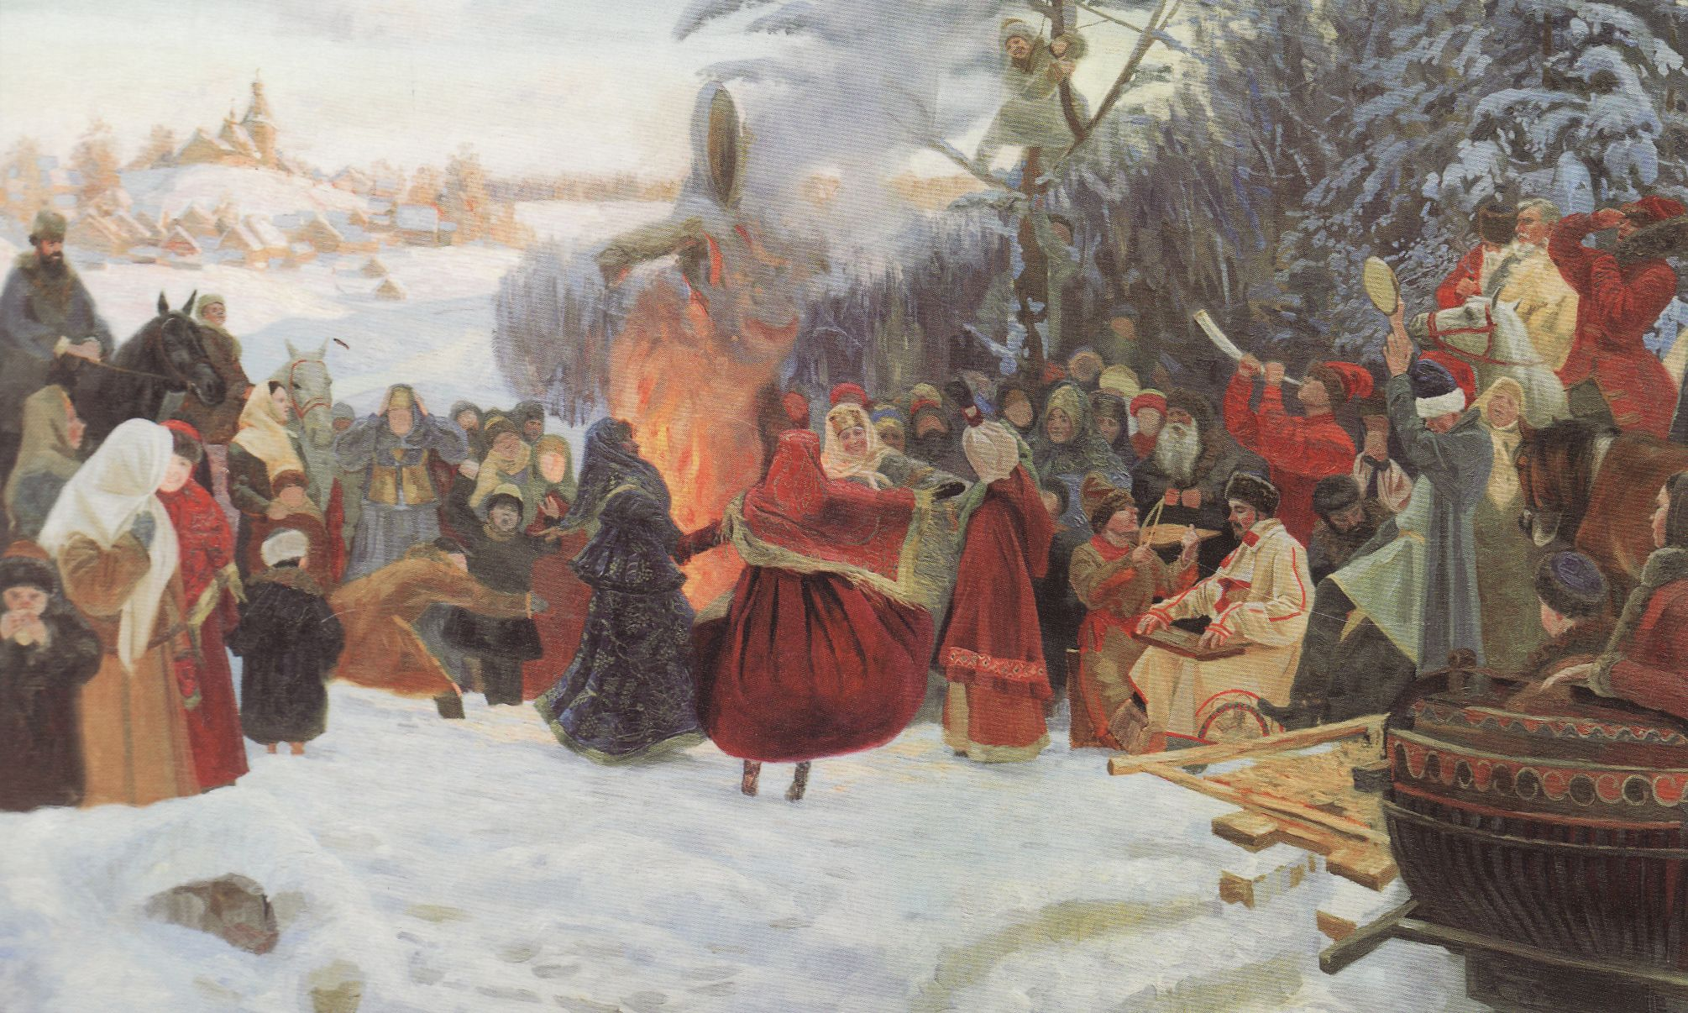
Масленица
Учитель высшей категории МБОУ «Лицей №2» г. Протвино Цедерштрем.Н.В.
Prezentacii.com
5 февраля 2008 год.

Slide 2
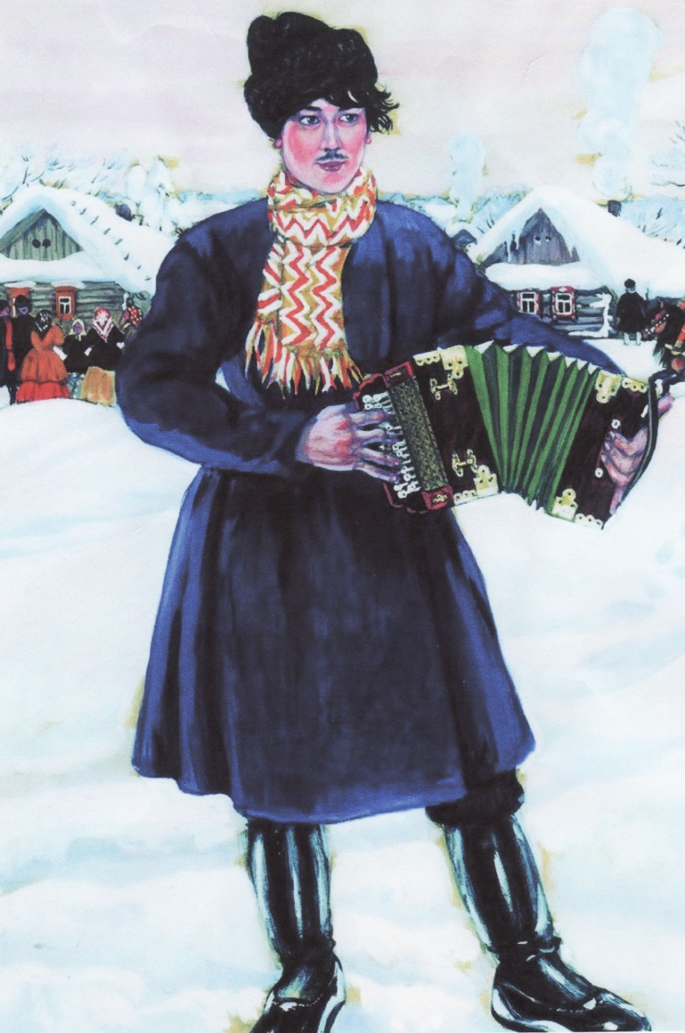
Масленица
В режиссуре
В живописи
В литературе
В музыке

Slide 3
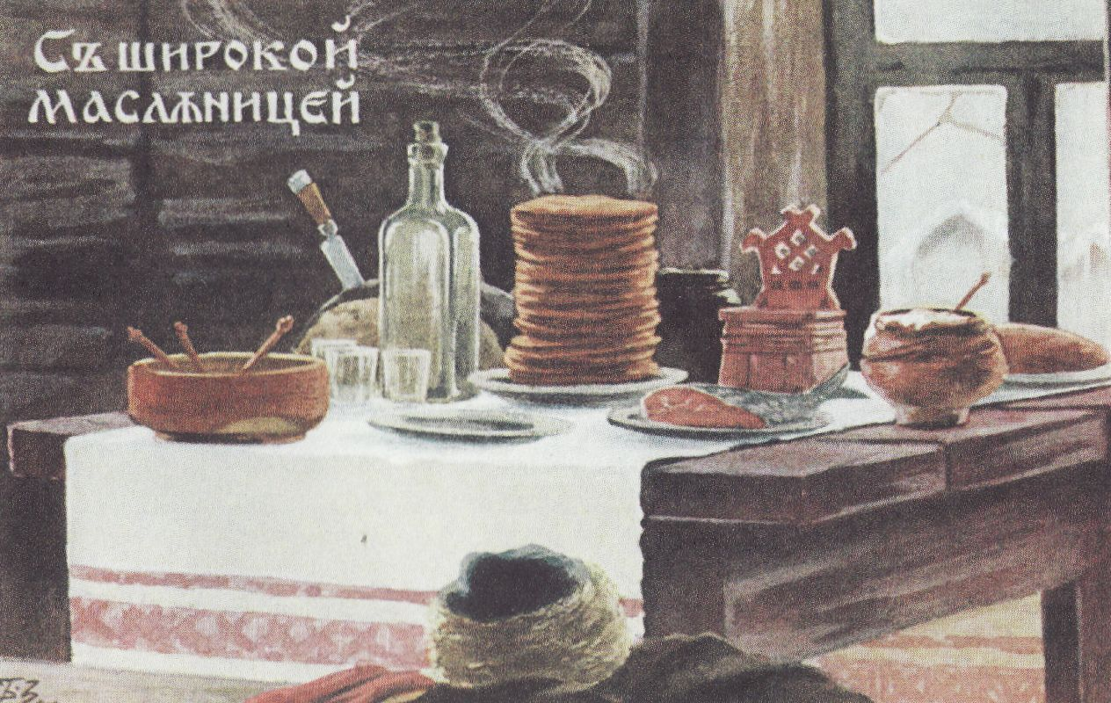

Без блинов – не Масленица, без пирогов – не именины.

Slide 4
Работа с пословицами:
Масленица объедуха,
Хоть себя заложить,
Пируй баба на маслёну,
Блин не клин,
Не всё коту,
Масленица - блинница
а про пост вспоминай.
денег приберуха.
да маслёну проводить.
- скоморошья радельница.
брюха не расколет.
масленица.

Slide 5
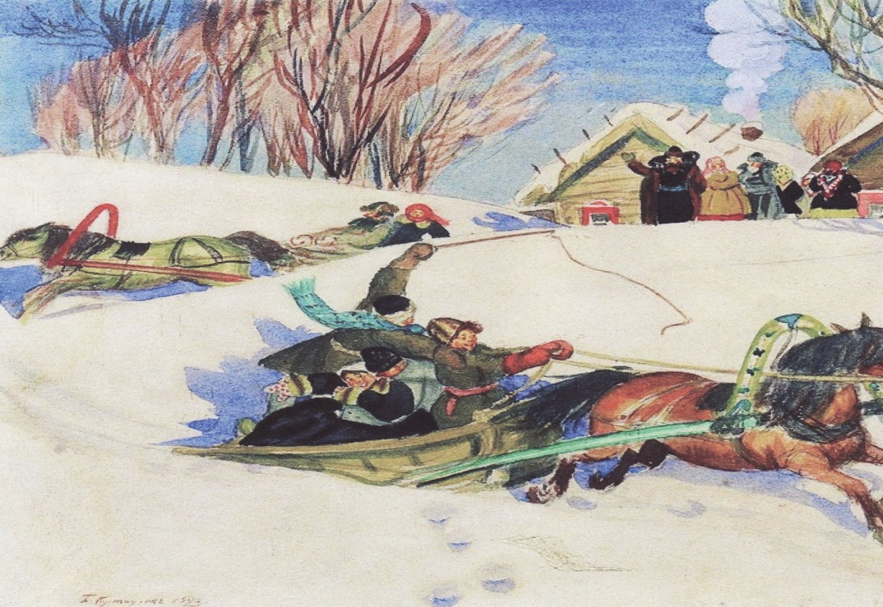
Как играли Масленицу на Руси
Понедельник – встреча, начало
Вторник – заигрыши
Среда – лакомка
Четверг – разгул, перелом, широкий четверг
Пятница – “тёщины вечёрки”
Суббота – “золовкины посиделки”
Воскресенье – прощёное воскресенье, целовальник, проводы

Slide 6
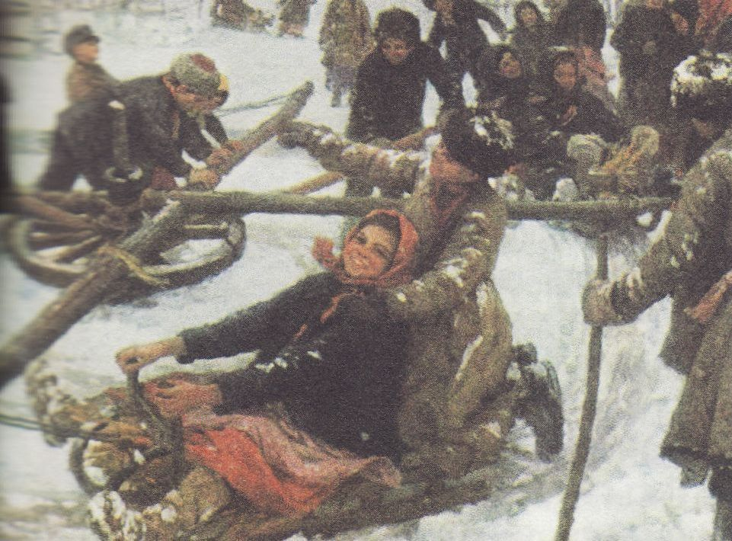
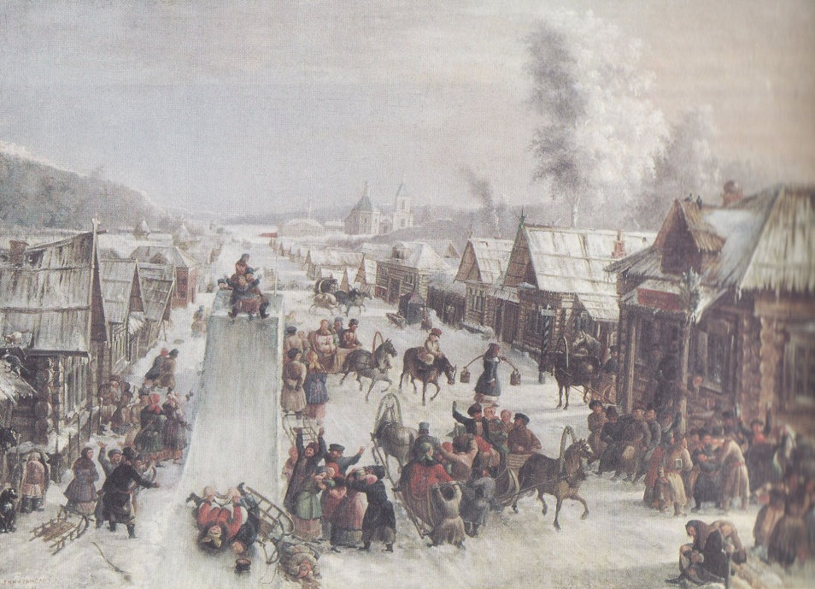
Привычки милой старины
“С гор покататься, сердцем потешиться”
Масленичные забавы:
Кулачные бои
Катания на санях с ледяных гор
Медвежьи представления
Завоевание снежных городков
Рысистые бега
Балаганы и ярмарки

Slide 7
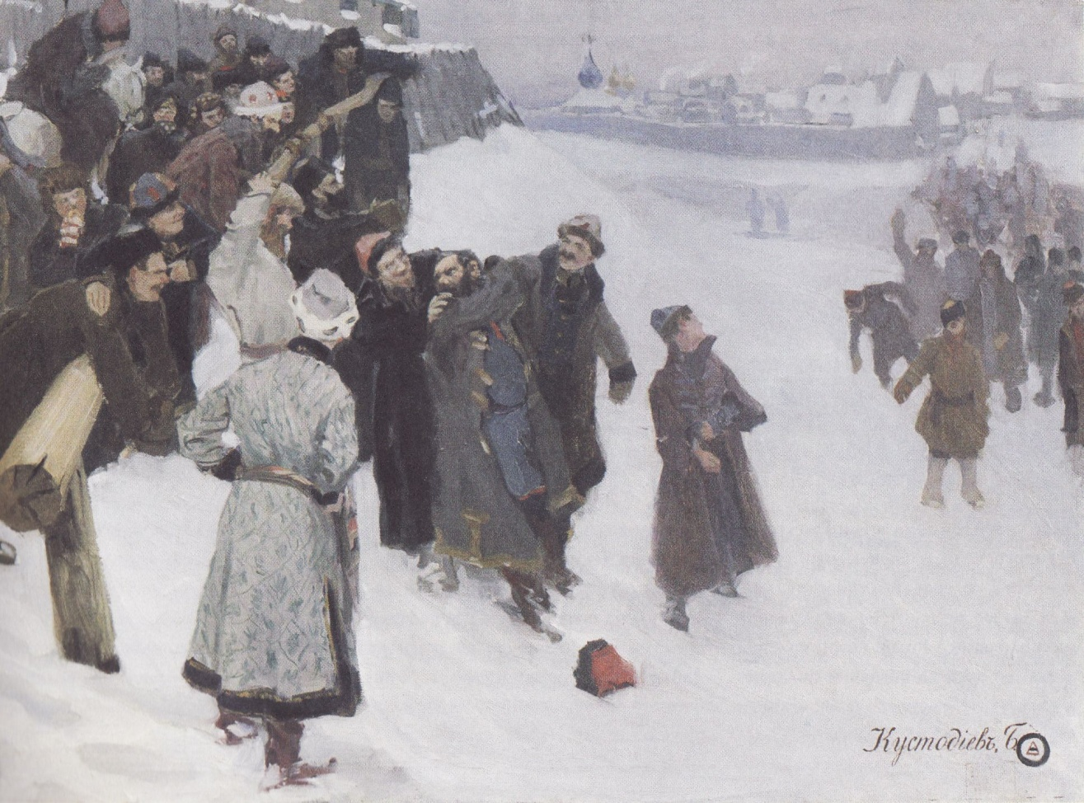
“…Кто побьет кого, того царь наградит, а кто будет побит, тому бог простит…”
Кулачные бои на Москве-реке

Slide 8
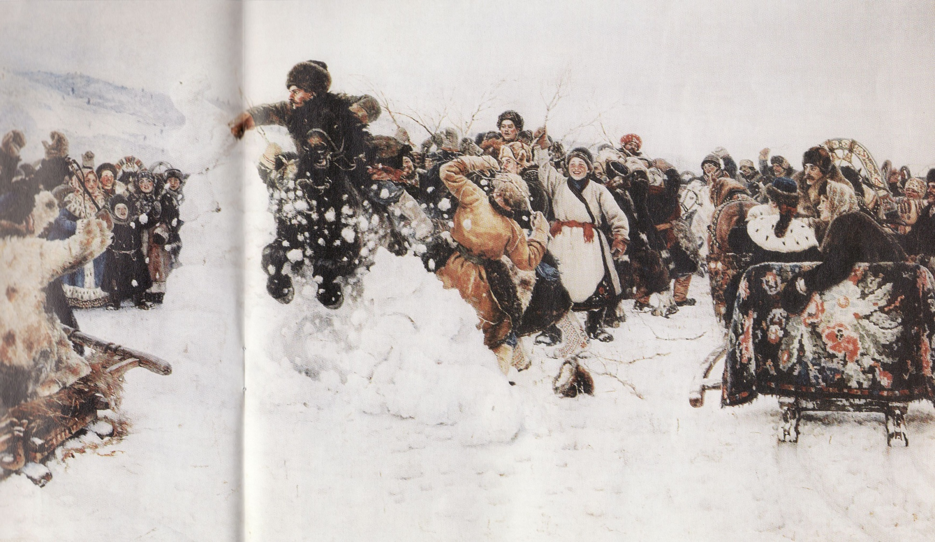
В. И. Суриков
“Взятие снежного городка ”

Slide 9
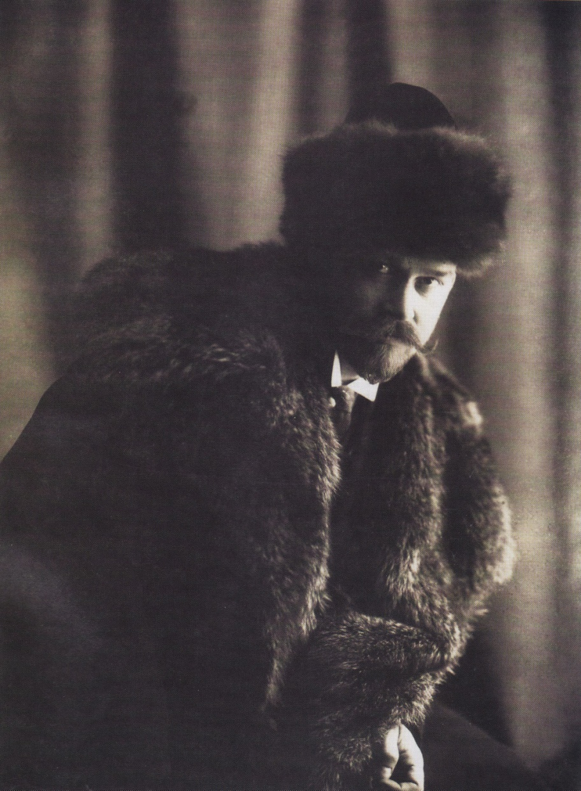
Масленица в живописи Бориса Кустодиева “Любовь к своему русскому”

Slide 10


Slide 11
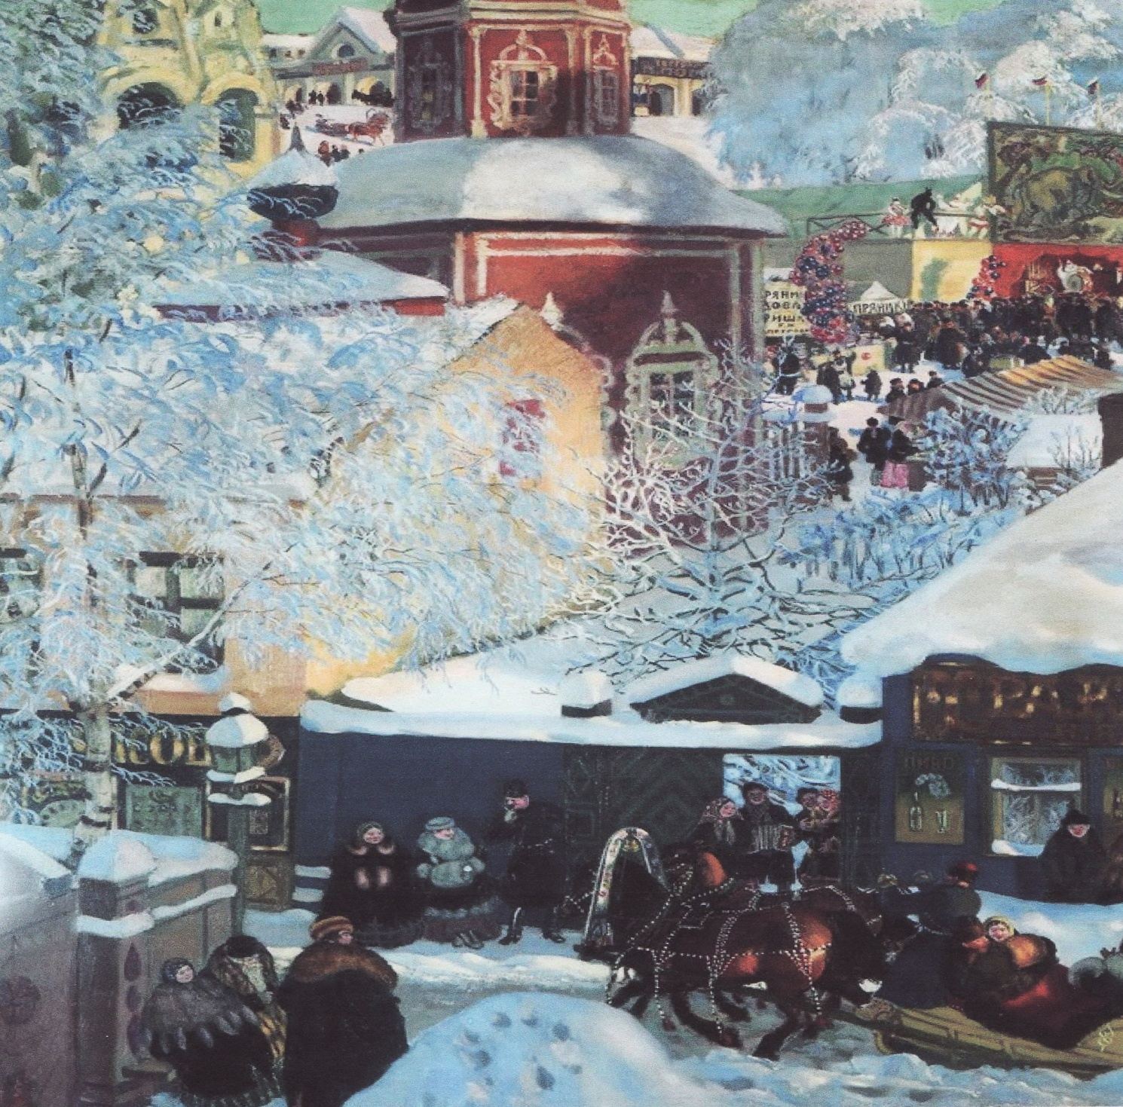

Slide 12
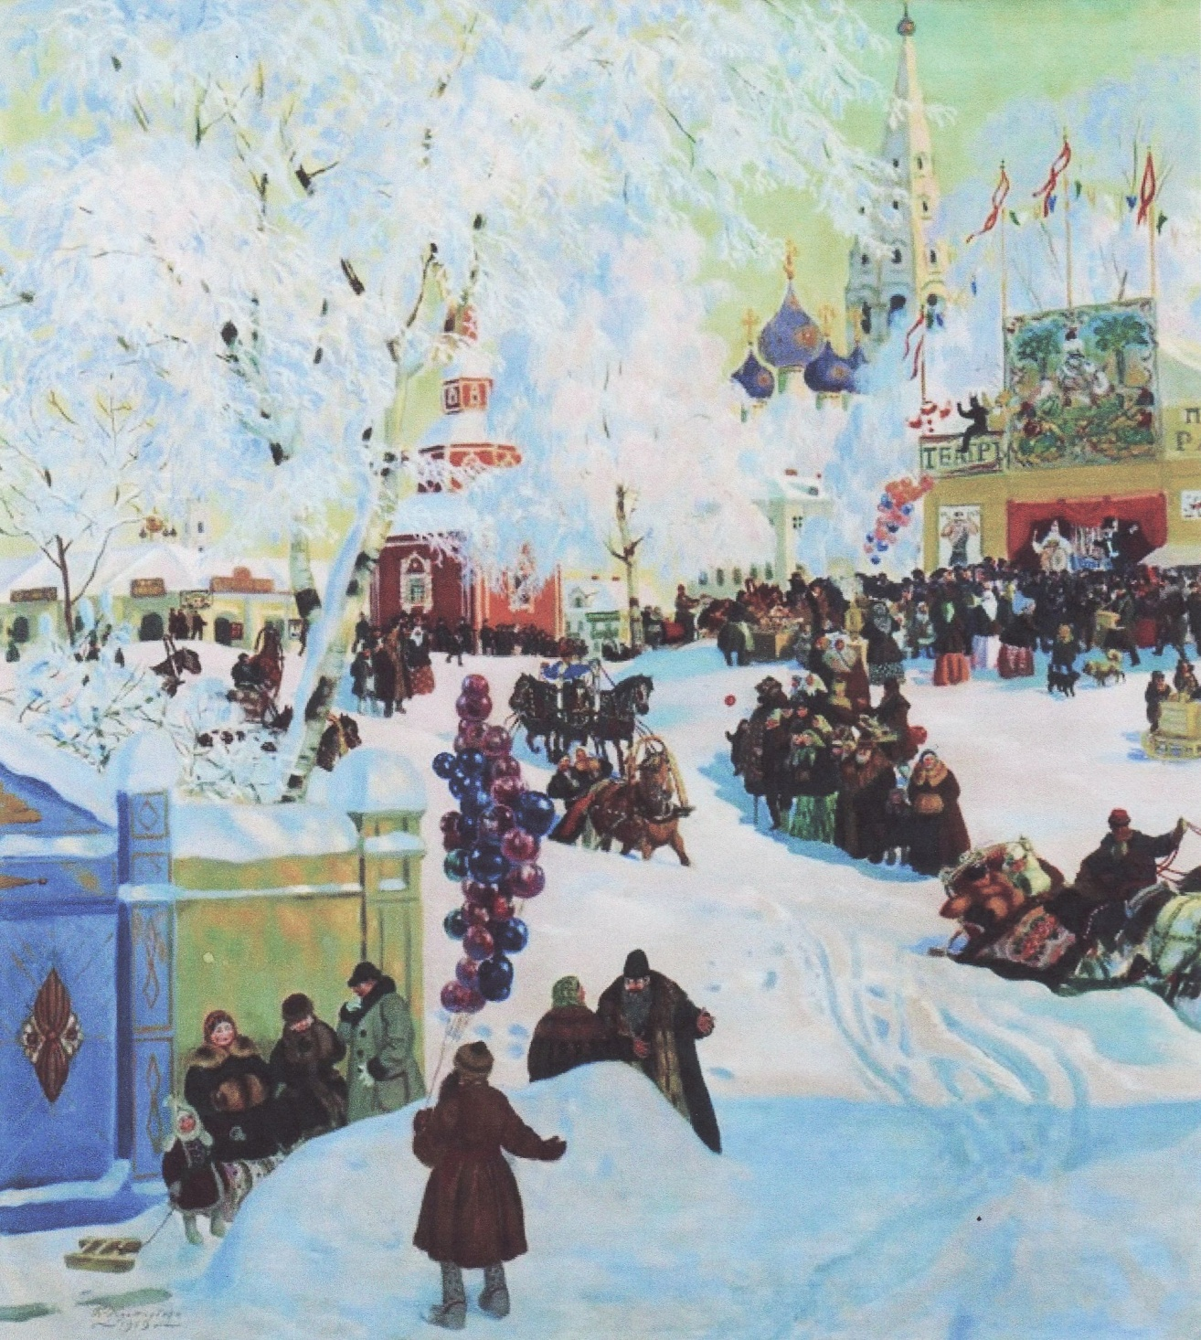

Slide 13
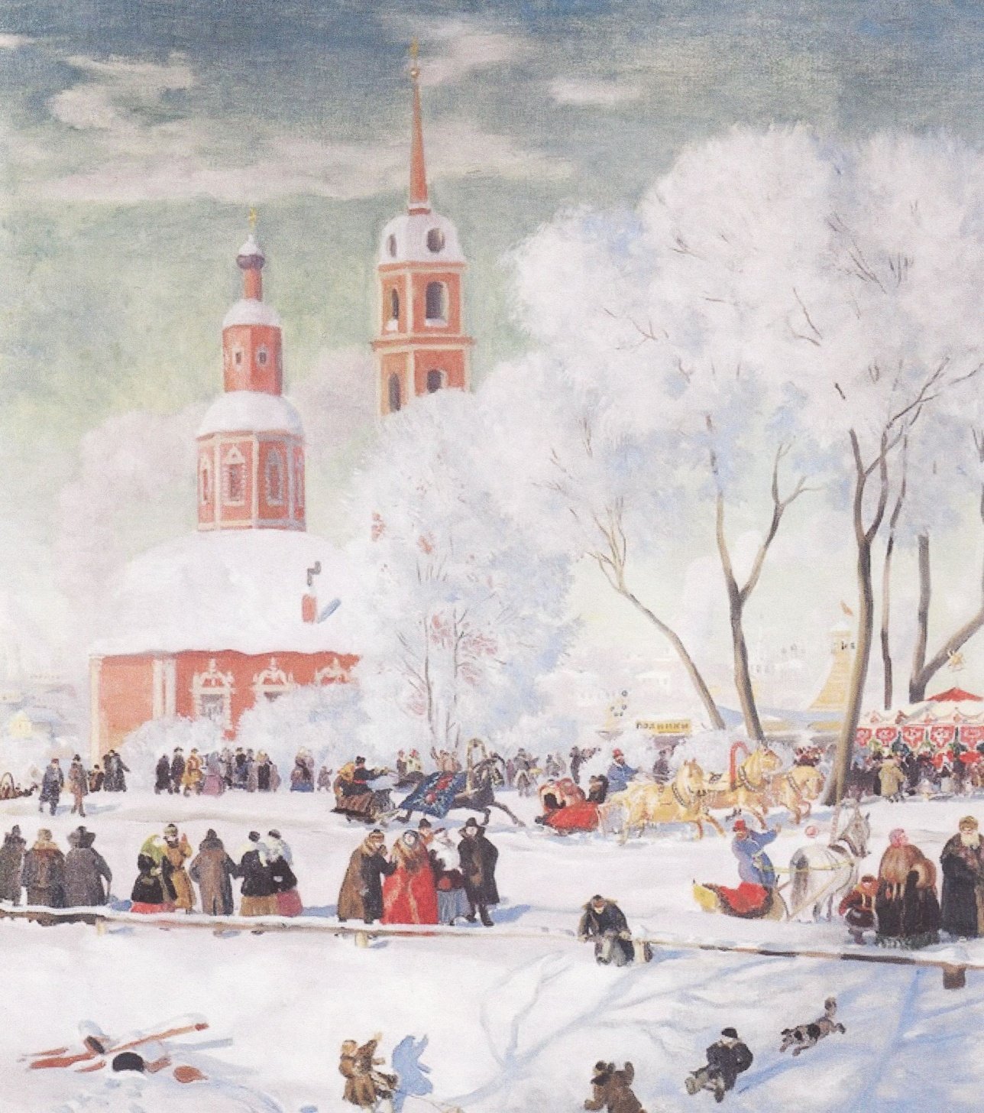

Slide 14


Slide 15




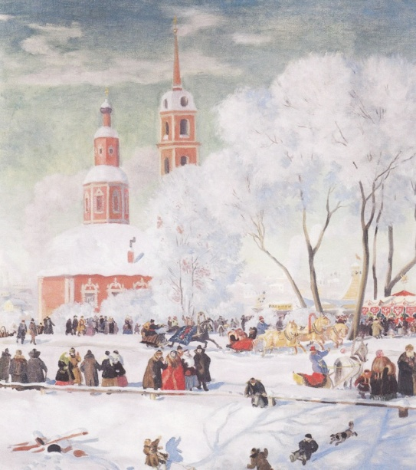

Slide 16
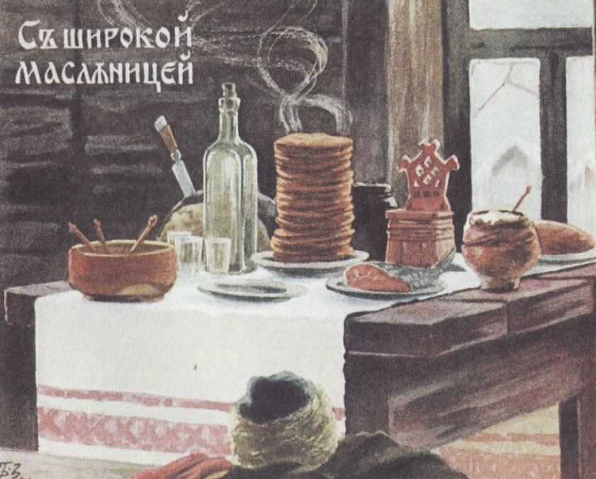
Акростих
Март на двор- Масленица на стол!
А вокруг веселье ,шутки, песни,пляски, прибаутки!
Скоморохи и шуты и везде блины, блины.
Ласково солнышко смотрит с небес
Есть блины-заходите,угощаем всех!
На широкую Масленицу чучело сожжём,
И весна заглянет в каждый дом!
Целую неделю народ гуляет,ест блины,да чаем запивает.
А Масленица прошла, за собой пост привела.

Slide 17
И.С. Шмелев
«Лето Господне»
“Эту книгу надо иметь и постоянно возвращаться к ней"
Светлое
Православное
Душевное
Целомудренное
Духовное
Солнечное
Сердечное
Радостное
Гуманное

Slide 18
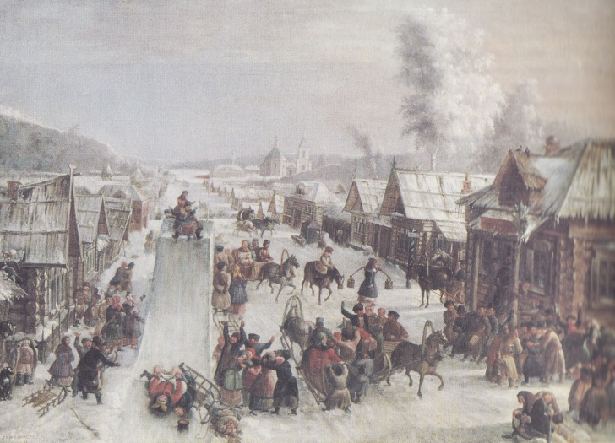
Я слушаю музыкальную пьесу П.И Чайковского «Февраль. Масленица» , и мне представляется..
Услышав первые звуки пьесы П. И. Чайковского «Февраль.Масленица», я оказалась на празднике среди веселящихся , гуляющих людей…»
Когда звучит музыкальная пьеса П. И. Чайковского «Февраль.Масленица» , мне кажется…

Slide 19

Масленица - время потех
5 марта 2008

